Slide 1
Resultados do processo de Identificação de riscos
Arthur Henrique Ataide de Azevedo
Edkarla Andrade de Castro
Paulo Roberto de Lima Serrão
Thiago Venancio de Farias

Slide 2
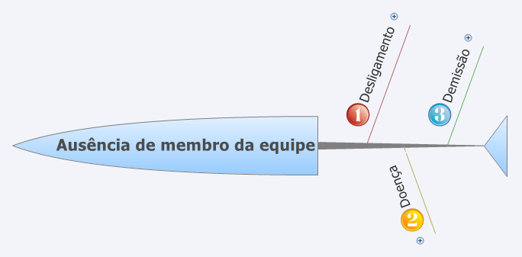
RF_02 - Manter exercícios

Slide 3
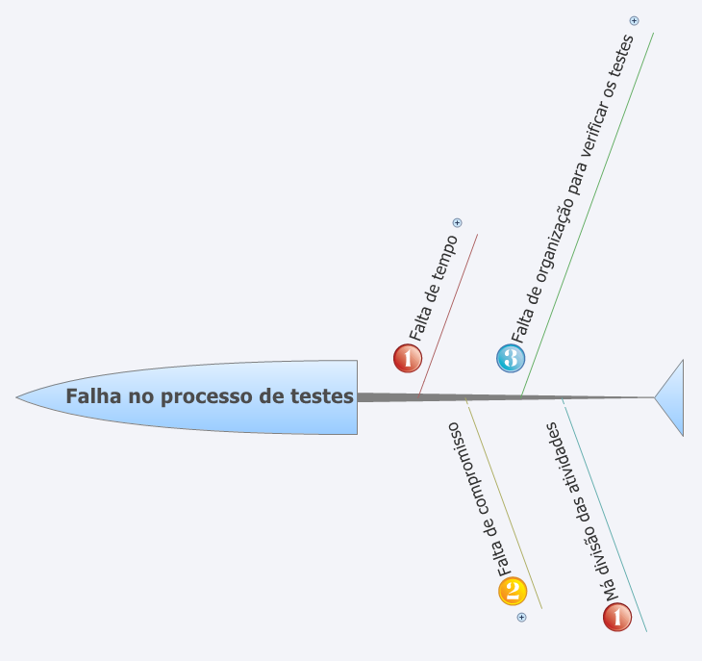
RF_02 - Manter exercícios

Slide 4
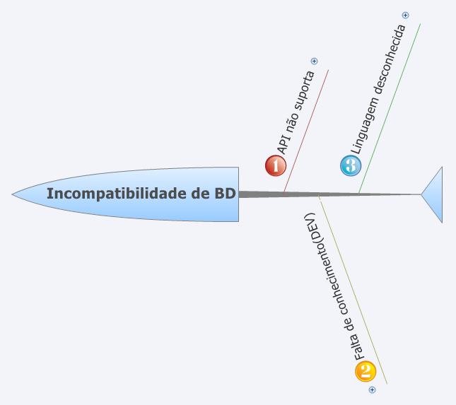
RF_02 - Manter exercícios

Slide 5
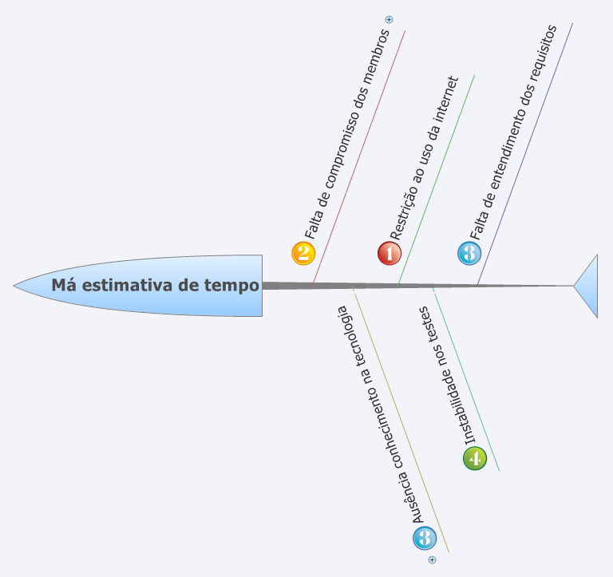
RF_02 - Manter exercícios

Slide 6
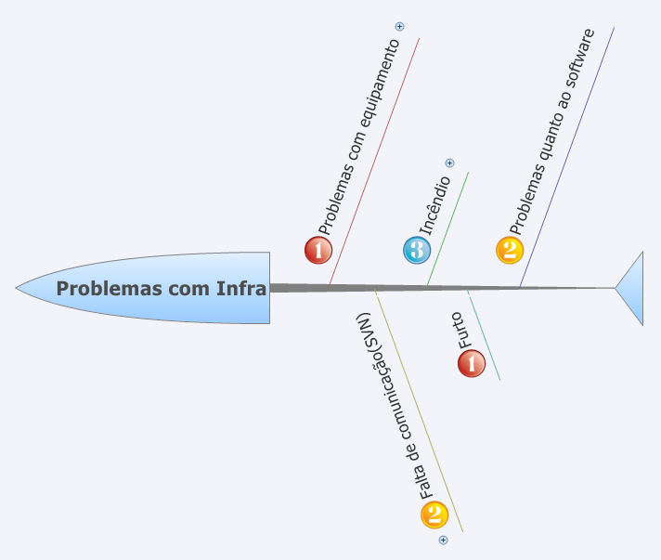
RF_02 - Manter exercícios

Slide 7
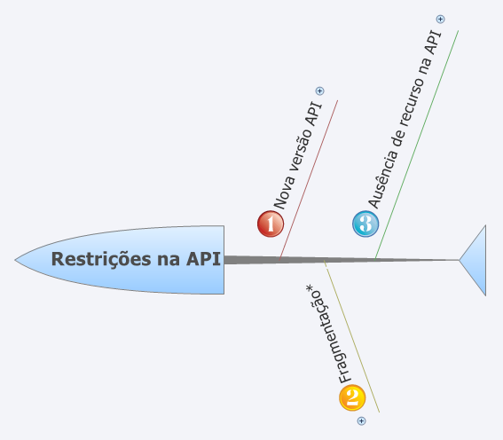
RF_02 - Manter exercícios

Slide 8
RF_03 - Manter programa de exercicios

Slide 9
RF_03 - Manter programa de exercicios

Slide 10
RF_03 - Manter programa de exercicios

Slide 11
RF_03 - Manter programa de exercicios

Slide 12
RF_03 - Manter programa de exercicios

Slide 13
RF_03 - Manter programa de exercicios

Slide 14
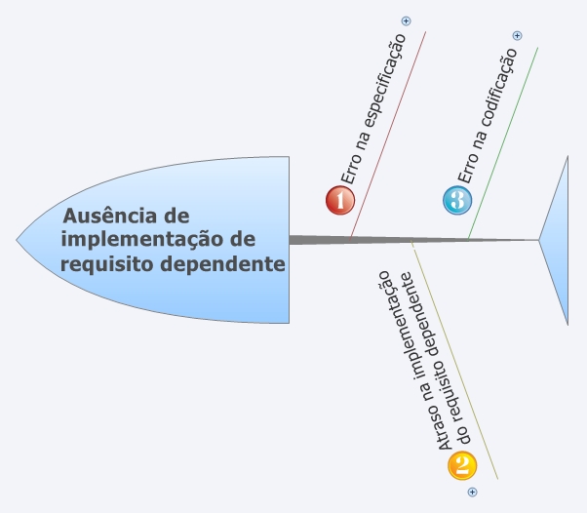
RF_04: Agenda de exercícios executados(Baixa de exercícios)

Slide 15
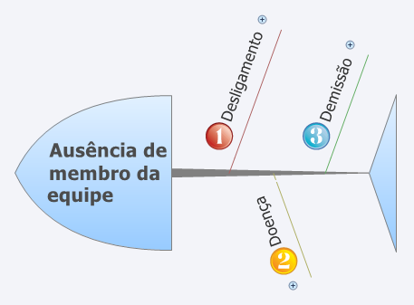
RF_04: Agenda de exercícios executados(Baixa de exercícios)

Slide 16
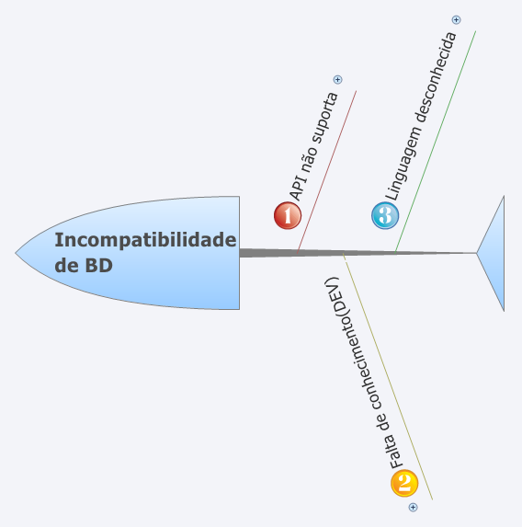
RF_04: Agenda de exercícios executados(Baixa de exercícios)

Slide 17
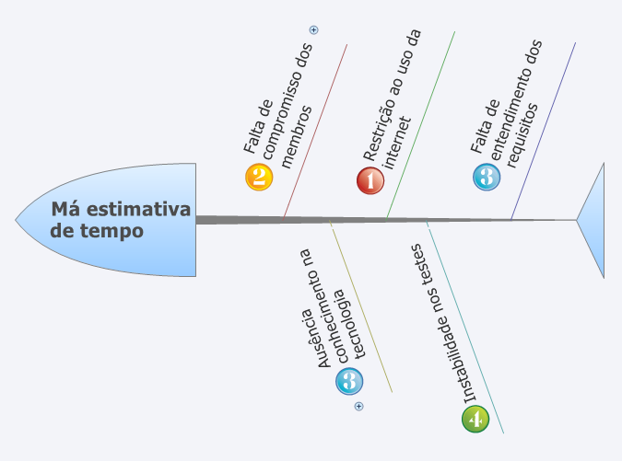
RF_04: Agenda de exercícios executados(Baixa de exercícios)

Slide 18
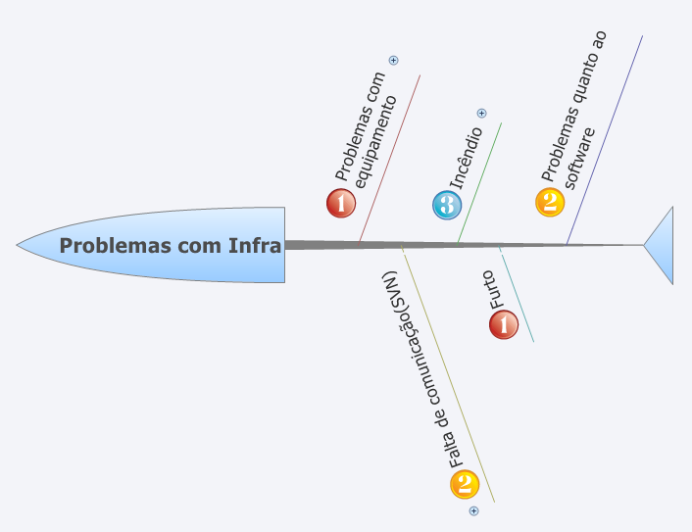
RF_04: Agenda de exercícios executados(Baixa de exercícios)

Slide 19
RF_05 - Consultar estatísticas comparativas do programa agendado

Slide 20
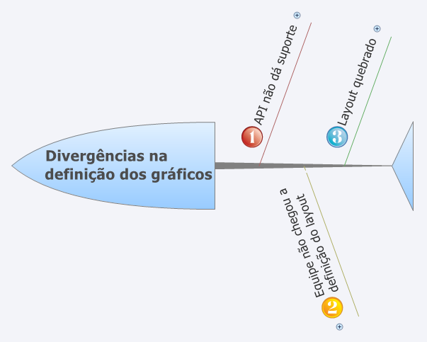
RF_05 - Consultar estatísticas comparativas do programa agendado

Slide 21
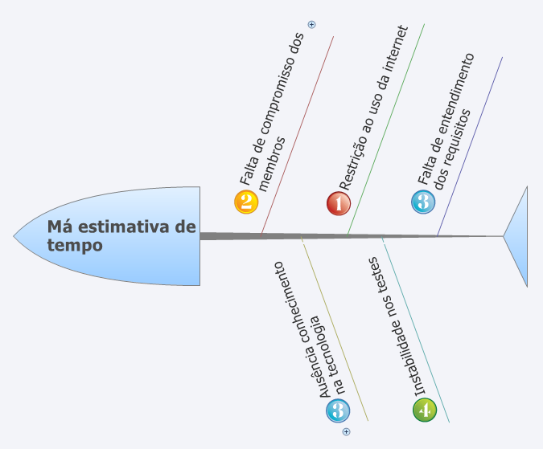
RF_05 - Consultar estatísticas comparativas do programa agendado

Slide 22
RF_05 - Consultar estatísticas comparativas do programa agendado

Slide 23
RF_05 - Consultar estatísticas comparativas do programa agendado

Slide 24
Análise qualitativa dos riscos
Riscos | Probabilidade | Impacto Requisito | Impacto Projeto
Ausência de membros da equipe | média | médio | baixo
Falha no processo de teste | alta | médio | alto
Incompatibilidade de BD | baixa | médio | baixo
Má estimativa de tempo | alta | alto | alto
Problemas com infra-estrutura | baixa | médio | baixo
Restrições na API | média | alto | médio
Atraso na implementação de requisito dependente | alta | alto | médio
Divergência na definição dos gráficos | alta | alta | alta

Slide 25
Riscos Tratados
Riscos | Probabilidade | Impacto Requisito | Impacto Projeto | Ação preventiva/corretiva
Falha no processo de teste | alta | médio | alto | 1 - Reorganizar o tempo alocado para esta tarefa 2 - Preparar plano de testes junto com a análise de requisitos 3 - Utilizar TDD
Má estimativa de tempo | alta | alto | alto | 1 - Realizar uma análise mais criteriosa sobre os pré requisitos (linguagem, ide e regra de negócio). 2 - Realocar o tempo nas atividades que demandam mais tempo.
Divergência na definição dos gráficos | alta | alta | alta | 1 - Estudar a documentação da API 2 - Fazer a definição da interface considerando a disponibilidade de recursos da API

